Slide 1
UNIVERSIDADE ABERTA DO SUS UNIVERSIDADE FEDERAL DE PELOTAS Especialização em Saúde da Família Modalidade a Distância Turma 8
Melhoria da Atenção à Saúde da Pessoa com Hipertensão Arterial Sistêmica e/ou Diabetes Mellitus na UBS Francisco da Silva, Iracema/RR
Especializando: Orlando Carbonell Vargas.
Orientadora: Débora Zanutto Cardillo
Pelotas, 2015

Slide 2
INTRODUÇÃO
A HAS e a DM são doenças crônicas não transmissíveis que tem uma alta incidência e prevalência em quase todo o mundo. A prevalência da HAS no Brasil varia entre 22% e 44% para adultos. A prevalência de DM nos países da América Central e do Sul foi estimada em 26,4 milhões de pessoas e projetada para 40 milhões, em 2030. A finalidade da ação programática da HAS e DM é fortalecer e qualificar a atenção às pessoas com essas doenças.

Slide 3
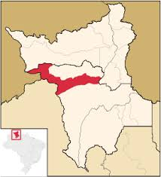
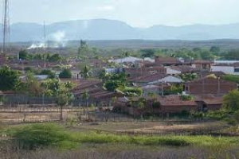
INTRODUÇÃO
Cidade de Iracema/RR, 10.043 habitantes estimativa de (IBGE).
A cidade encontra-se a 92 Km da capaital Boa vista.
Cidade com economia na agropecuaria, produz leite e seus derivados.
O municipio tem duas UBS, tem um hospital que funciona como pronto atendimento e na realização de algumos exames complementares.

Slide 4
INTRODUÇÃO
UBS Francisco da Silva
Estratégia Saúde da Família com 3 equipes
População de 8.251 pessoas
A UBS consta com serviço de odontologia
O município tem NASF
A intervenção foi realizada em duas equipes.
Pelo CAP a estimativa de usúarios com hipertensão é 1451 e con diabetes 415.

Slide 5
Antes da intervenção:
Não tinha registro específico.
Estimativa (CAP): 917 pessoas com hipertensão e 262 com diabetes
Apenas 56 (21%) usuários com diabetes acompanhados e 489 (53%) com hipertensão acompanhados.
Não utilizávamos nenhum Protocolo do programa de hipertensão e diabetes.
Realizavamos palestras, mas, sem muita adesão desta população.
Somente 27% dos usuários com diabetes possuíam avaliação de saúde bucal.

Slide 6
Objetivo Geral
Melhorar a Atenção à Saúde da Pessoa com Hipertensão Arterial Sistêmica e/ou Diabetes Mellitus na UBS Francisco Da Silva, Iracema/RR.

Slide 7
Objetivos Especificos
Ampliar a cobertura aos usuários hipertensos e/ou diabéticos.
Melhorar a qualidade da atenção a hipertensos e/ou diabético.
Melhorar a adesão de hipertensos e/ou diabéticos ao programa.
Melhorar o registro das informações.
Mapear hipertensos e/ou diabéticos de risco para doença cardiovascular
Promover a saúde de hipertensos e/ou diabéticos.

Slide 8
METODOLOGIA
As ações foram desenvolvidas nos seguintes eixos:
Monitoramento e avaliação.
Organização e gestão do serviço.
Engajamento público.
Qualificação da prática clínica.

Slide 9
Metodologia/Ações
Eixos
AÇÕES REALIZADAS
Monitoramento e avaliação.
Organização e gestão do serviço.
Engajamento público.
Qualificação da prática clínica.
Capacitações dos profissionais da equipe.
Cadastramento dos hipertensos e diabéticos de área de abrangência.
Registro de hipertensos e/ou diabéticos.
Monitoramento das necessidades de medicamentos para hipertensos e/ou diabéticos.
Criação do grupo de hipertensos e diabéticos.
Atualização dos dados e monitoramento.

Slide 10
LOGISTICA
Protocolo: Atenção a hipertensos e diabéticos (BRASIL, 2013)
Ficha Espelho
Planilha coleta de dados

Slide 11
OBJETIVOS ESPECÍFICOS/METAS/RESULTADOS
Objetivo 1. Ampliar a cobertura aos usuários hipertensos e/ou diabéticos.

Slide 12
OBJETIVOS/METAS/RESULTADOS. Meta 1.1. Cadastrar 50% dos hipertensos da área de abrangência no Programa de Atenção à Hipertensão Arterial e à Diabetes Mellitus da unidade de saúde.
Mês 1: 37 (6,9%), Mês 2: 89 (16,5%), Mês 3: 103 (19,1%), Mês 4: 133 (24,6%)

Slide 13
OBJETIVOS/METAS/RESULTADOS Meta 1.2: Cadastrar 50% dos diabéticos da área de abrangência no Programa de Atenção à Hipertensão Arterial e à Diabetes Mellitus da unidade de saúde.
Mês 1: 20 (15%), Mês 2: 32 (31,6%), Mês 3: 44 (33,1%), Mês 4: 49 (36,8%)

Slide 14
OBJETIVOS/METAS/RESULTADOS
Objetivo 2: Melhorar a qualidade da atenção a hipertensos e/ou diabéticos
Meta 2.1: Realizar exame clínico apropriado em 100% dos hipertensos. Meta atingida.
Meta 2.2: Realizar exame clínico apropriado em 100% dos diabéticos. Meta atingida.

Slide 15
OBJETIVOS/METAS/RESULTADOS Meta 2.3 Garantir a 100% dos hipertensos a realização de exames complementares em dia de acordo com o protocolo.
Dificuldades: não realização de todos examenes no município e não ter de forma constante todos os reativos necessarios no laboratorio do município.

Slide 16
OBJETIVOS/METAS/RESULTADOS 2.4. Garantir a 100% dos diabéticos a realização de exames complementares em dia de acordo com o protocolo.
Dificuldade: não realização de todos examenes no município e não ter de forma constante todos os reativos necessarios no laboratorio do município.

Slide 17
Metas 2.5: Priorizar a prescrição de medicamentos da farmácia popular para 100% dos hipertensos cadastrados na unidade de saúde
Metas 2.6 Priorizar a prescrição de medicamentos da farmácia popular para 100% dos diabéticos cadastrados na unidade de saúde.
Metas 2.7: Realizar avaliação da necessidade de atendimento odontológico em 100% dos hipertensos.
Metas 2.8:Realizar avaliação da necessidade de atendimento odontológico em 100% dos diabéticos.
RESULTADOS: todas atingiram 100% nos quatro meses da intervenção

Slide 18
OBJETIVOS/METAS/RESULTADOS
Objetivo 3. Melhorar a adesão de hipertensos e/ou diabéticos ao programa.
Metas 3.1 : Buscar 100% dos hipertensos faltosos às consultas na unidade de saúde conforme a periodicidade recomendada.
Metas 3.2: Buscar 100% dos diabéticos faltosos às consultas na unidade de saúde conforme a periodicidade recomendada.
RESULTADO: todas atingiram 100%.

Slide 19
OBJETIVOS/METAS/RESULTADOS.
Objetivo 4. Melhorar o registro das informações.
Metas 4.1 : Manter ficha de acompanhamento de 100% dos hipertensos cadastrados na unidade de saúde.
Metas 4.2: Manter ficha de acompanhamento de 100% dos diabéticos cadastrados na unidade de saúde.
RESULTADO: ambas metas foram atingidas 100%.
Notes:
Colocar número bruto e % de cada mês em todas as metas, mesmo as atingidas. Exemplo: no mês 1, foram X (X%), mês 2 foram x (X%), mês 3 foram x (x%) e no mês 4 foram (x%).
As que não atingiram a meta, colocar as dificuldades das ações.

Slide 20
OBJETIVOS/METAS/RESULTADOS
Objetivo 5. Mapear hipertensos e ou diabéticos de risco para doença cardiovascular.
Metas 5.1 : Realizar estratificação do risco cardiovascular em 100% dos hipertensos cadastrados na unidade de saúde.
Metas 5.2 : Realizar estratificação do risco cardiovascular em 100% dos diabéticos cadastrados na unidade de saúde.
RESULTADO: todas as metas atingidas 100%

Slide 21
OBJETIVOS/METAS/RESULTADOS.
Objetivo 6: Promover a saúde de hipertensos e diabéticos.
Meta 6.1: Garantir orientação nutricional sobre alimentação saudável a 100% dos hipertensos e/ou diabéticos.
Meta 6.2: Garantir orientação nutricional sobre alimentação saudável a 100% dos diabéticos.
Metas 6.3: Garantir orientação em relação à prática regular de atividade física a 100% dos hipertensos e/ou diabéticos.
Metas 6.4: Garantir orientação em relação à prática regular de atividade física a 100% dos diabéticos.
RESULTADO: todas as metas atingidas 100%

Slide 22
OBJETIVOS/METAS/RESULTADOS.
Objetivo 6: Promover a saúde de hipertensos e diabéticos.
Metas 6.5 . Garantir orientação sobre os riscos do tabagismo a 100% dos pacientes hipertensos.
Metas 6.6. Garantir orientação sobre os riscos do tabagismo a 100% dos pacientes diabéticos.
RESULTADO: todas as metas atingidas 100%

Slide 23
OBJETIVOS/METAS/RESULTADOS.
Metas 6.7 : Garantir orientação sobre saúde bucal a 100% dos hipertensos.
Metas 6.8 : Garantir orientação sobre saúde bucal a 100% dos diabéticos.
RESULTADO: todas as metas atingidas 100%

Slide 24
Discussão
A intervenção foi realizada em 2 equipes, pois ,a população da outra equipe mora longe da unidade a visita dos ACS é irregular, entre outras dificuldades.
Estimativa | População | hipertensão | diabetes
CAP | 8152 | 1451 | 415
Planilha | 5153 | 784 | 193
Pela equipe |  | 276 | 42

Slide 25
Discussão
Importância para a equipe: Melhor engajamento de todos os membros da equipe, capacitação dos membros da equipe. Importância para o serviço: Melhorou o registro, o acolhimento, e acompanhamento dos usuários e ação programatica já forma parte da rotina da UBS. Importância para a comunidade: Melhorou a qualidade do atendimendo, maior adeção dos usuários, criou o grupo de usuários com HAS e/ou DM.

Slide 26
Reflexão crítica sobre o processo pessoal de aprendizagem
Nova experiência de aprendizagem (curso on line)
Ampliação de conhecimentos (Fórum, os TQC, os estudo de pratica clinica e demais tarefas ao decorrer do curso).
A realização da intervenção (integração da teoria e prática clinica).

Slide 27
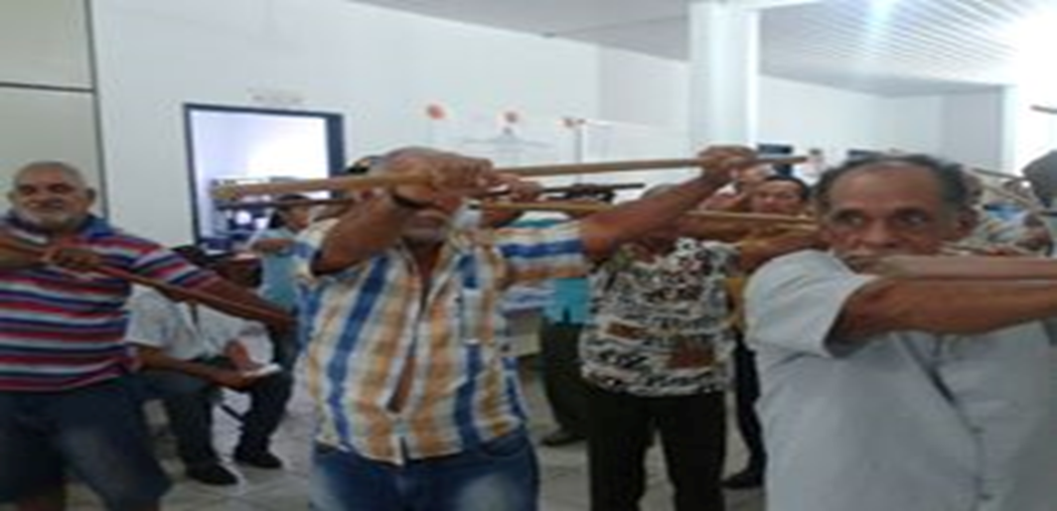
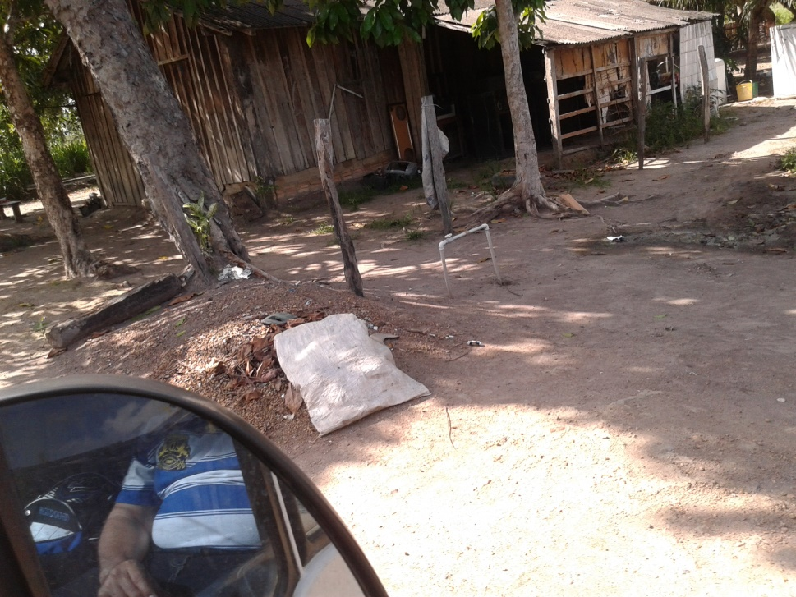
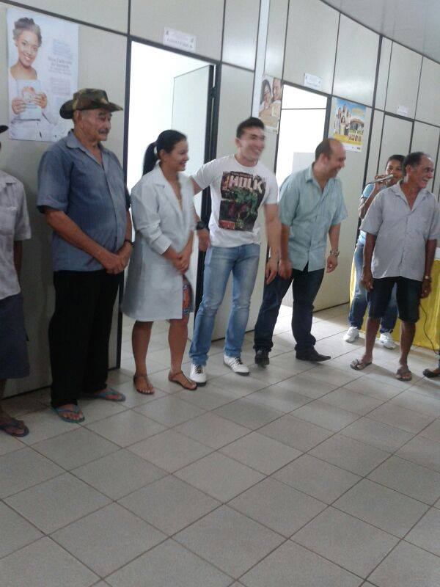

Slide 28
REFERÊNCIAS
BRASIL. Ministério da Saúde. Estratégias para o cuidado da pessoa com doença crônica: hipertensão arterial sistêmica – Brasília: Ministério da Saúde, 2013b. 128 p.: il. (Cadernos de Atenção Básica, n. 37). Disponível em:<http://189.28.128.100/dab/docs/portaldab/publicacoes/caderno_37.pdf>. Acesso em: dezembro de 2014.
BRASIL. Ministério da Saúde. Estratégias para o cuidado da pessoa com doença crônica: diabetes mellitus. Brasília: Ministério da Saúde, 2013. 160 p.(Cadernos de Atenção Básica, n. 36). Disponível em: <http://bvsms.saude.gov.br/bvs/publicacoes/estrategias_cuidado_pessoa_diabetes_mellitus_cab36.pdf>>. Acesso em: dezembro de 2014.

Slide 29
REFERÊNCIAS
ORGANIZAÇÃO MUNDIAL DA SAÚDE. Cuidados inovadores para condições crônicas: componentes estruturais de ação. Brasília: Organização Mundial da Saúde, 2003. Disponível em: http//www,who.int/chp/kmowledge/publicatios/icccportugues.pdf
Acesso em: dezembro de 2014.
SOCIEDADE BRASILEIRA DE CARDIOLOGIA. Diretrizes Brasileiras de Hipertensão. Arquivo Brasileiro de Cardiologia, 2010; 95(1 supl.1): p. 1-51. Disponível em:
<http://publicacoes.cardiol.br/consenso/2010/Diretriz_hipertensao_associados.pdf >.Acesso em: dezembro de 2014

